Slide 1
和圖書
資工二 107590039 歐陽文立

Slide 2
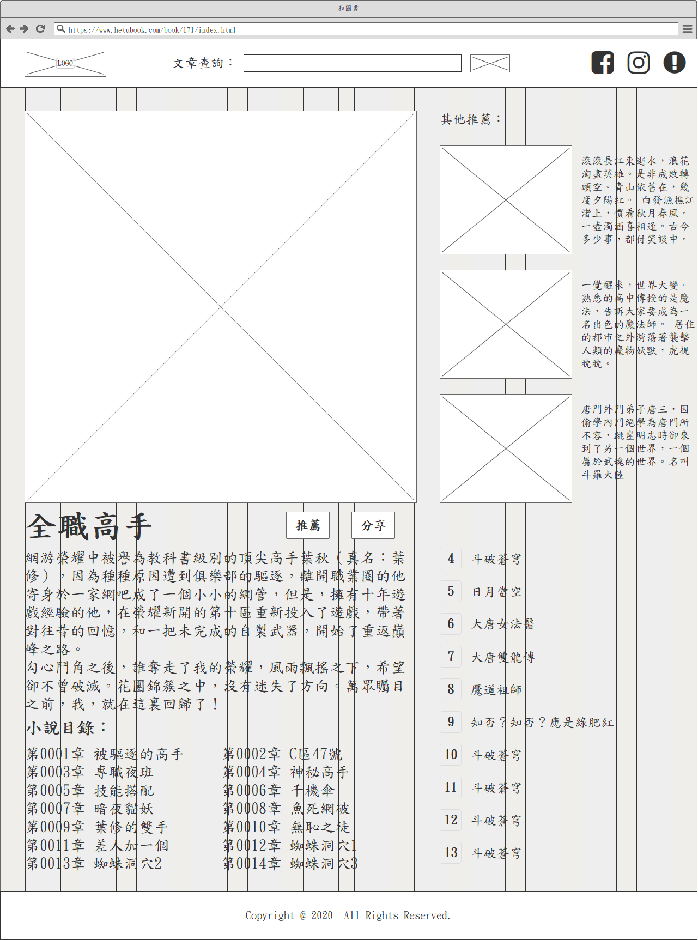
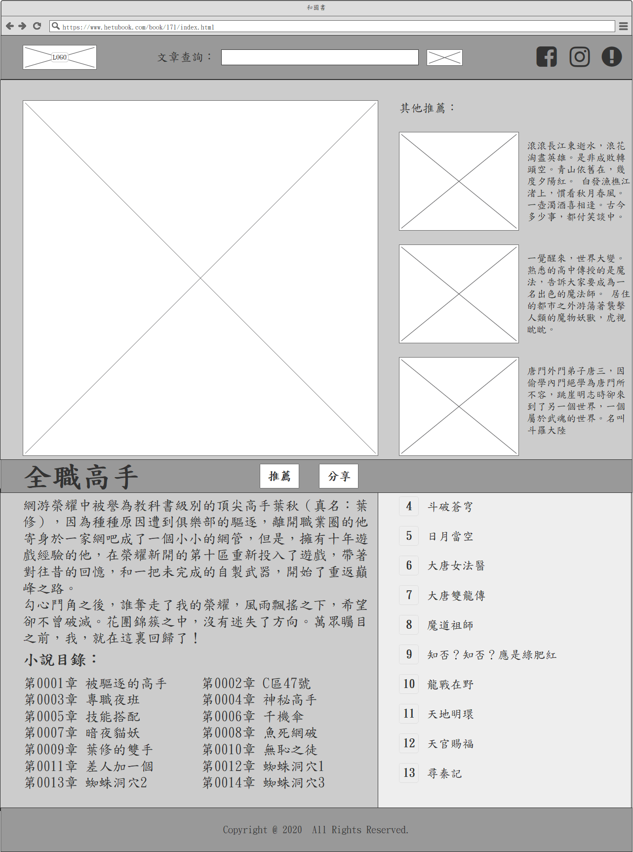
Wireframe灰階
Wireframe

Slide 3
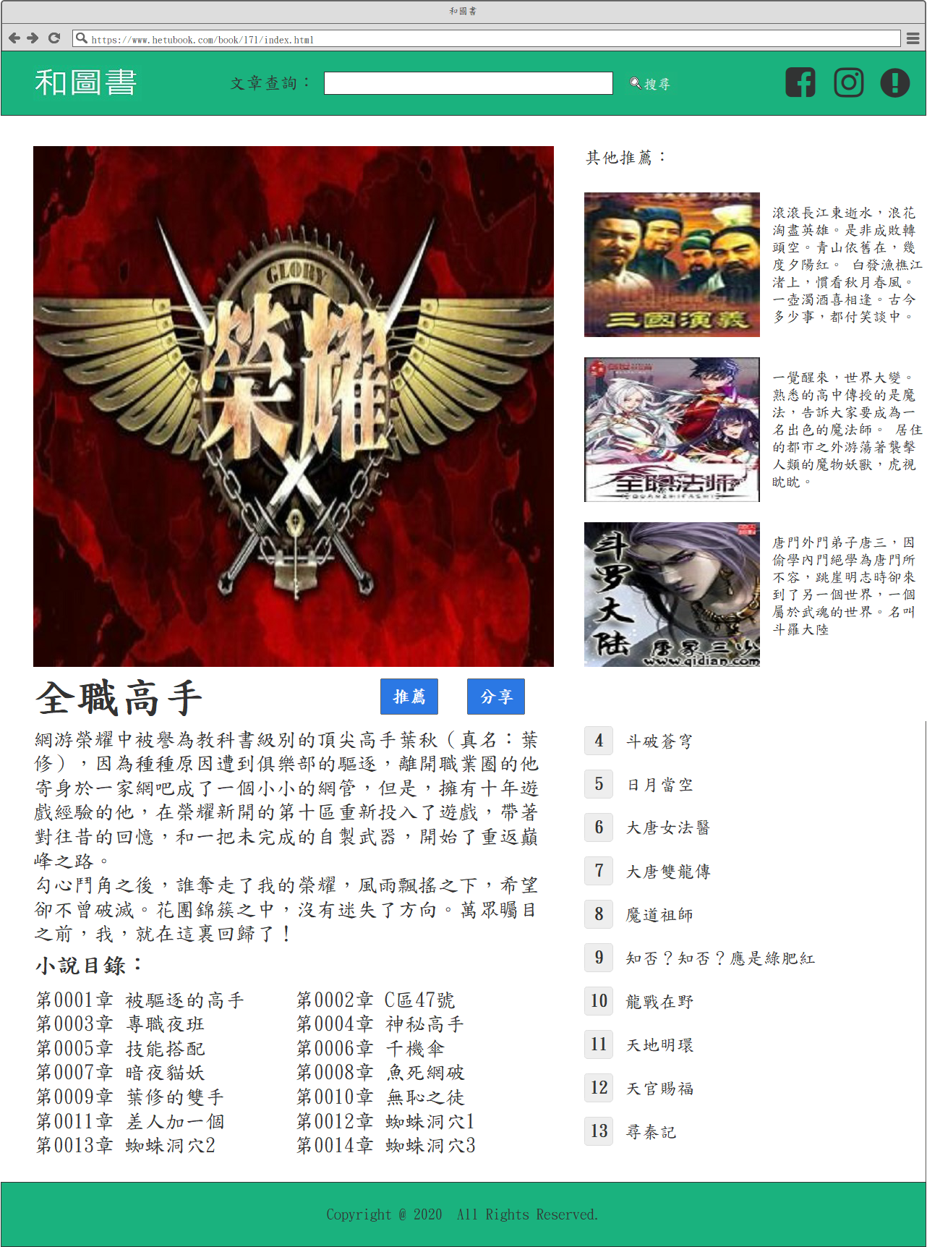
設計說明
1
3
主導覽列
主要商品
2
推薦商品
商品介紹
1
LOGO
2
主要商品介紹
3
社群網站連結
功能導覽

Slide 4
色彩設計
1
色彩
2
視覺回饋
3
字型
標楷體
標題：60px
R:255,G:255,B:255
Normal
標楷體
內文：28px
利用最不會使眼睛疲勞的白色，讓觀看的人能更加留意在文字上面而不讓眼睛疲勞
標楷體
小型內文：20px
Hover
R:31,G:179,B:131
4
LOGO
利用簡單的白色線條配上保護眼睛的綠色營造出書本簡潔有力的感覺
綠色是一種顧眼睛的色彩，在讀者在觀看小說的途中，也能降低對讀者眼睛的傷害，進而讓讀者逗留在此
Pressed

Slide 5
視覺圖

